Slide 1
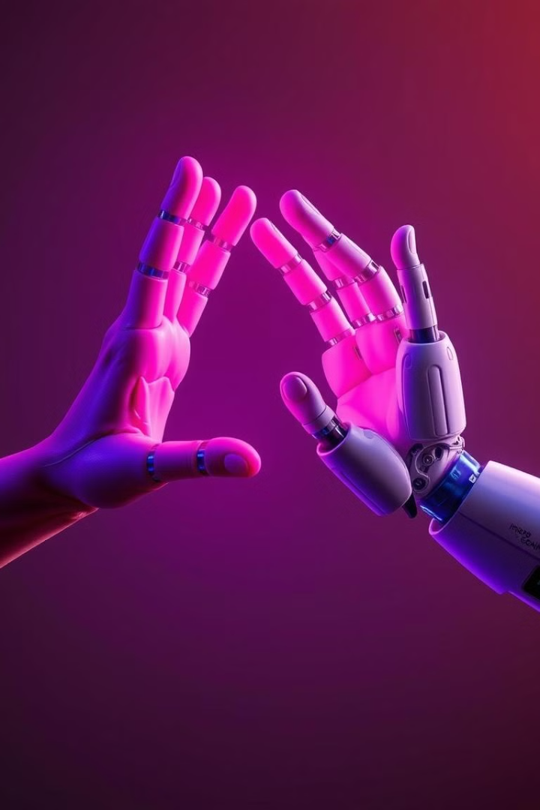

Inteligência Humana vs. Inteligência Artificial
Explorando as diferenças e semelhanças entre a inteligência humana e a inteligência artificial, buscando compreender os desafios e oportunidades dessa interação.
by Aléxis abner

Slide 2
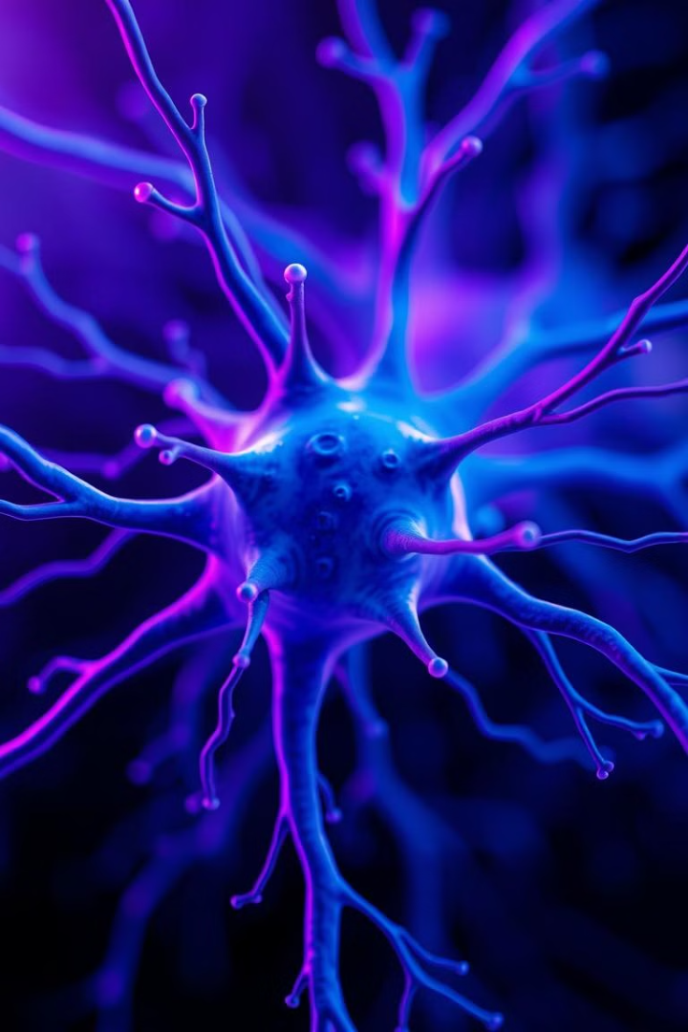
O Neurônio: Fundamento da Inteligência
1
Neurônio Luz
O neurônio como uma unidade básica de processamento de informações, semelhante a uma lâmpada.
2
Neurônio Lâmpada
O neurônio como uma unidade de iluminação, capaz de gerar e transmitir sinais elétricos.
3
Neurônio Abajur
O neurônio como um dispositivo complexo, com a capacidade de criar redes e padrões de atividade.

Slide 3
Ensinando Inteligência
Ensinando Humanos
Ensinando IA
Diferenças Fundamentais
Pais e educadores transmitem conhecimento e habilidades aos filhos e alunos, construindo a inteligência humana.
Algoritmos e machine learning são usados para treinar sistemas de inteligência artificial, como LLMs.
A inteligência humana se desenvolve de forma orgânica, enquanto a IA é construída por meio de programação.

Slide 4
Machine Learning
Aprendizado de Máquina Supervisionado
Aprendizado de Máquina Não Supervisionado
O aprendizado de máquina supervisionado é um método onde um modelo é treinado com dados rotulados, permitindo que ele aprenda a prever ou classificar novos dados com base nos padrões identificados durante o treinamento.
O aprendizado de máquina não supervisionado é uma abordagem onde o modelo é treinado com dados sem rótulos, ou seja, sem saídas conhecidas. Ele busca identificar padrões e estruturas ocultas nos dados, como agrupamentos ou associações, sem orientação prévia. Essa técnica é usada em tarefas como segmentação de clientes e redução de dimensionalidade.

Slide 5
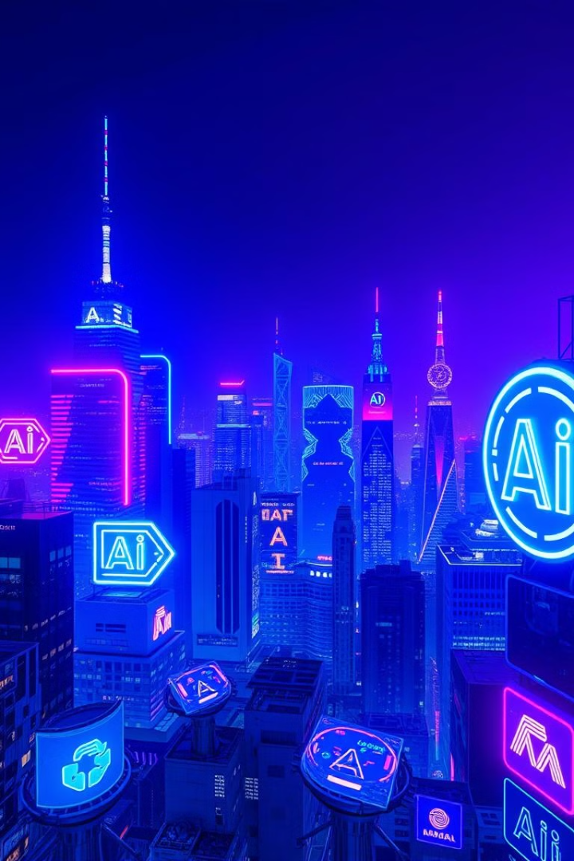
Ecossistema de IA
Meta: LLHAMA
Modelo de linguagem de grande porte desenvolvido pela Meta.
OpenAI: ChatGPT
Assistente de IA conversacional criado pela OpenAI.
Anthropic: Claude
Modelo de IA desenvolvido pela Anthropic com foco em ética e segurança.
Groq e Grok
Soluções de IA gratuitas da Google e do Twitter, respectivamente.

Slide 6





Usando a IA de Forma Eficaz
Contexto
Definir claramente os objetivos e o papel da IA na tarefa.
Feedback
Solicitar à IA que gere perguntas para melhorar sua resposta.
Formatos
Utilizar diferentes formatos, como listas, tabelas e respostas detalhadas.
Divisão de Tarefas
Dividir problemas complexos em etapas para uma abordagem mais eficiente.

Slide 7

Aplicações Práticas da IA
Inteligência Artificial
Exemplos Práticos
Processamento de Linguagem Natural
Chatbots, tradução automática, análise de sentimentos
Visão Computacional
Reconhecimento de imagens, detecção de objetos, classificação de imagens
Aprendizado de Máquina
Recomendação de produtos, detecção de fraudes, previsão de vendas

